Slide 1

Játékfejlesztés Unity-ban
Pásti Viktor
Konzulens: Rajacsics Tamás

Slide 2
A játék műfaja
Túlélő
Izometrikus
Fejlődős

Slide 3
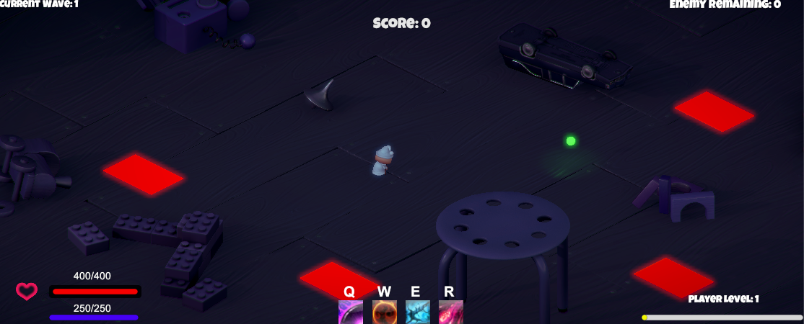
A játék kinézete

Slide 4


Aktív pályaelemek
Trap
Minden karaktert sebez
Kis időközönként sebez
Jelzi villanással
Heal globe
Csak a playert heal-eli
Van újratöltési ideje

Slide 5
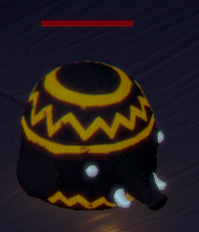
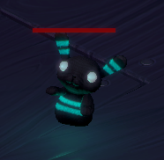
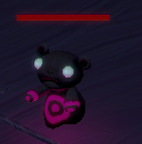
Ellenségek
3 típus
Különbözőek játékmechanikailag
Enrage
Megakadályozza a végtelen kite-olást
Közelharci, távolsági, területi sebzés

Slide 6
Wave rendszer
Egyre több ellenség egy wave-ben
Minden 10. wave után erősödnek az ellenségek
Az ellenségek száma 10 wave-enként változik
Pl.: 24. wave ellenségeinek száma = a 4. wave-el

Slide 7

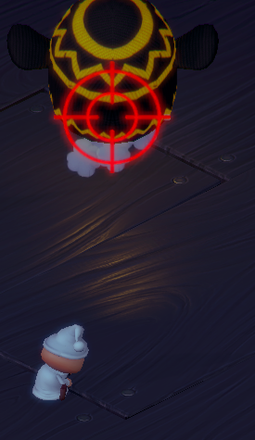
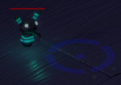
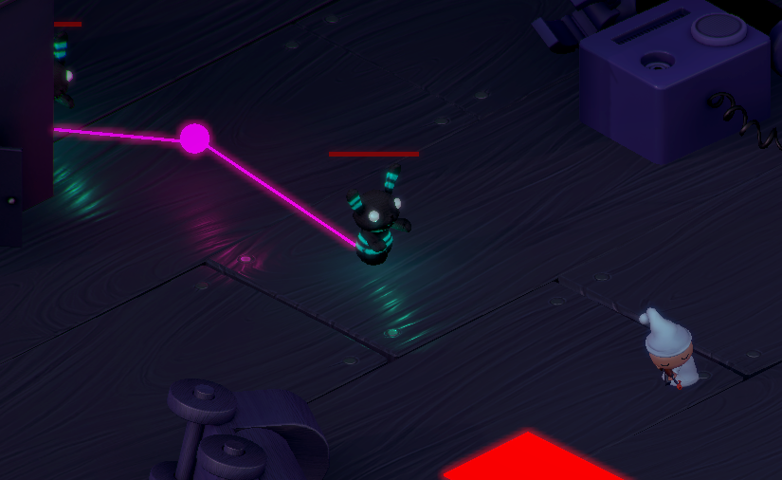
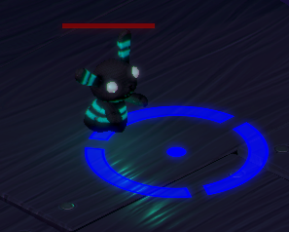
Képességek
Jelenleg 4 képesség
Billentyűvel aktiválható
Ikonok
Auto-attack

Slide 8
Képesség keretrendszer
Minden képességet egy absztrakt ősosztályból származtatunk (Ability)
Az Ability ősosztály kezeli (minden képesség tartalmazza):
Manaköltség
Ikon
Cooldown
Billentyű figyelése
Szintkövetelmény

Slide 9
Képességek felépítése
Minden képesség egy GameObject
Ez valósítja meg a tényleges képesség mechanikát
Player tartalmaz egy scriptet a képességről, ami az Ability-ből van leszármaztatva
A script tartalmazza a paramétereit a képességnek, és hozza létre a GameObject-et aktiváláskor

Slide 10
Új képesség létrehozása
Player GameObject-hez új script hozzáadása az Ability-ból származtatva
Az Activate() megírása
Az UI-n új ikon létrehozása
A képesség GameObject létrehozása

Slide 11
MainModule
Segíti a további fejlesztést
Új ellenségek
Új képességek
Egységes interface
Nem kell tudni melyik feature melyik osztályban(scriptben) van
Egyszerűbb kód

Slide 12
Továbbfejlesztési lehetőségek
Új ellenségek
Új pályák
Új aktív pályaelemek
Új képességek

Slide 13
Várom a kérdéseket

